Slide 1
D小水獭和随机树（简单版）

Slide 2
题目描述
小水獭正在观摩一棵 n 个节点的树，其中每个点的权值来自一个随机数生成器，树的结构也在代码中直接钦定。它想知道对于每个点来说，所有与其距离小于 k 的祖先中（包括其本身），权值最大点的权值是多少？它的 C++ 代码如下：
#include <bits/stdc++.h> #define maxn 10000086 ​ using namespace std; ​ unsigned seed; ​ unsigned Rand(){ seed ^= seed << 13; seed ^= seed >> 7; seed ^= seed << 17; return seed; } ​ int t, n, k; int fa[maxn]; unsigned a[maxn]; ​ int main(){ scanf("%d", &t); while(t--){ scanf("%d%d%u", &n, &k, &seed); for(int i = 2;i <= n;i++) fa[i] = i - 1; for(int i = 1;i <= n;i++) a[i] = Rand(); unsigned ans = 0; for(int i = 1;i <= n;i++){ unsigned mx = 0; int x = i; for(int j = 1;j <= k;j++){ mx = max(mx, a[x]); if(x == 1) break; x = fa[x]; } ans += mx ^ i; } printf("%u\n", ans); } }
其中 fa[i] 表示编号为 i 的节点的父节点编号。
可惜这份代码 TLE 了，你能帮它修改一下代码，得到一份在本题数据范围限制下等价但速度更快的代码吗？

Slide 3
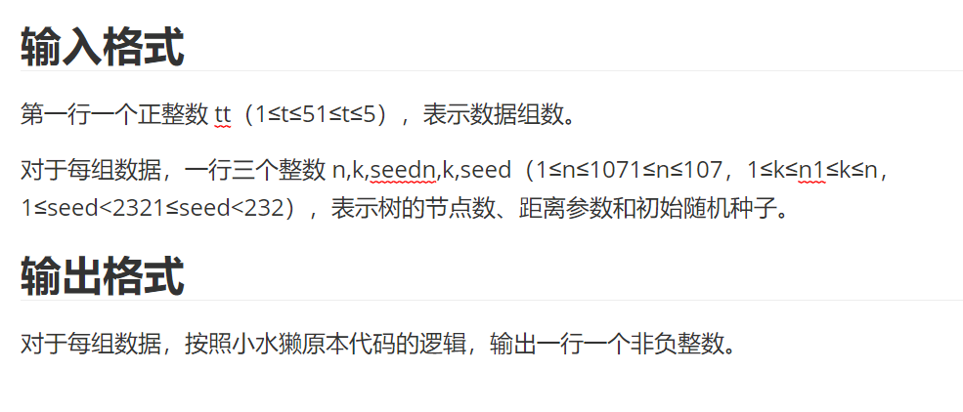

Slide 4


Slide 5
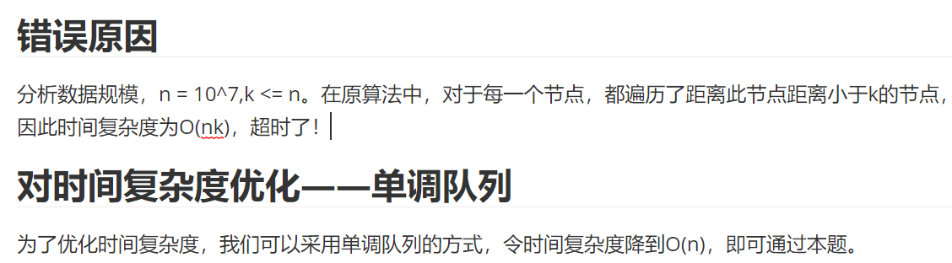

Slide 6


Slide 7
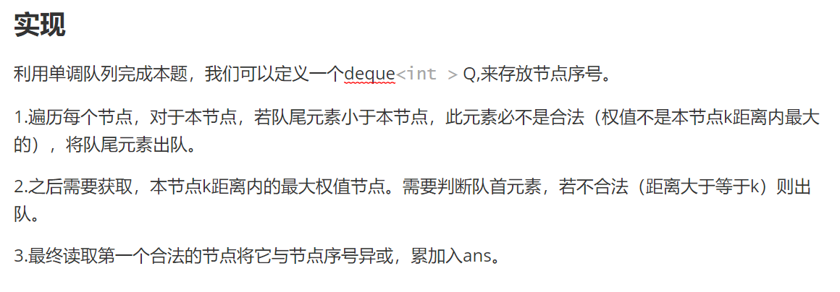

Slide 8
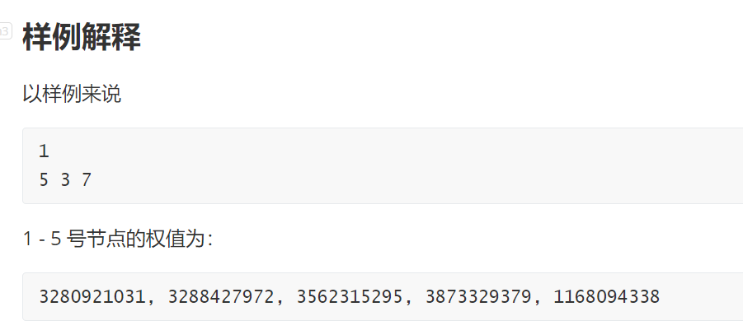

Slide 9
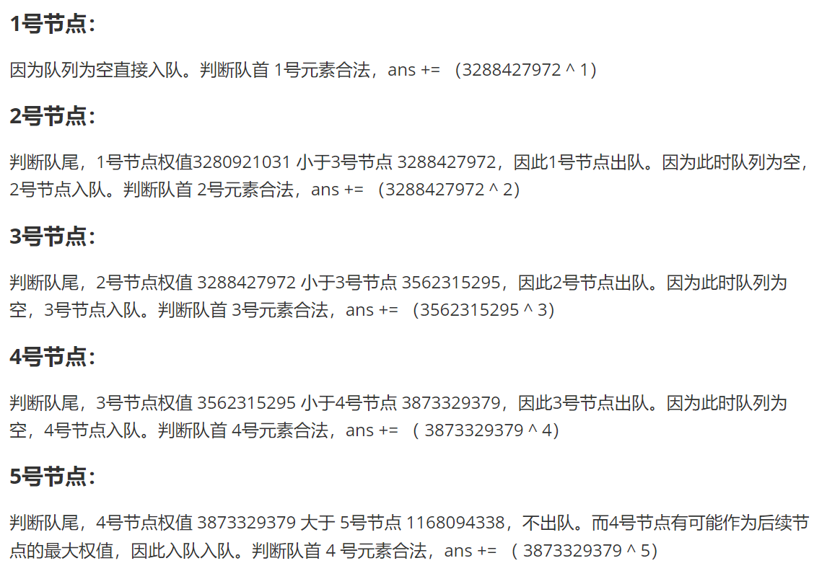

Slide 10
AC代码——仅需修改循环中内容
deque<int> Q
for (int i = 1; i <= n; i++) {
unsigned mx = 0;
while(Q.size() && a[Q.back()] <= a[i] )
Q.pop_back();
Q.push_back(i);
while (i - Q.front() >= k && Q.size() )
{
Q.pop_front();
}
mx = a[Q.front()];
ans += mx ^ i;
}

Slide 11
参考资料：洛谷P1886 滑动窗口 /【模板】单调队列
P1886 滑动窗口 /【模板】单调队列 - 洛谷 | 计算机科学教育新生态 (luogu.com.cn)

